Slide 1

Kubernetes容器云平台

Slide 2
CONTENT
01
现状&问题
02
核心实现
03
产品形态
04
完整体系

Slide 3

现状&问题

Slide 4
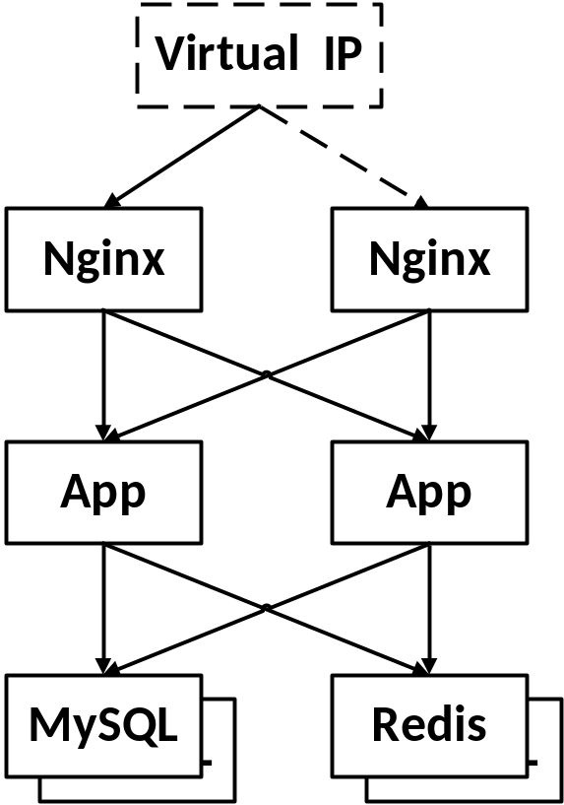
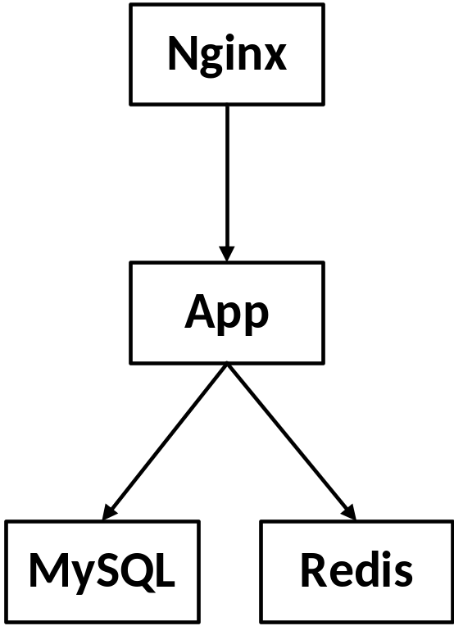
现状
机房断电怎么办？
网络规划调整怎么办？
要搬机房怎么办？
简单
复杂
问题
Notes:
问题引入，让我们先看一下一个简单的web 应用是如何搭建起来，我们部署一个简单的应用，他的底层依赖redis 以及 MySQL，
上层呢，我们通过nginx 来做代理转发，用户通过访问代理，就可以直接访问到我们的服务，这种部署方案简单易懂，但在我们的线上的话正式情况可没这么简单，
很明显呢，这种部署方案没法做到初步的高可用，这样的布局中任何一个节点挂掉了，整个服务就不可用了。
实际情况呢，我们的线上的部署方案可能是这样的。
可以看到呢，这样的部署方案，明显就复杂了许多，
在最上层呢，我们通过一个基于keepalived实现的虚拟ip，提供访问入口，下层的实现上呢是通过部署主备的两个NGINX实例，这样呢即使主nginx 挂掉，kp会把流量统一切换到从nginx，来保证nginx 的高可用。
再到第三层，我们有部署了多个相同的APP，用nginx的负载均衡实现app 的高可用，最底层呢，我们通过将redis 部署成哨兵模式或者集群模式，将MySQL部署成主备或者mgr模式来实现数据库层面的高可用。
到这一步大家是不是觉得就万无一失了呢，当然不是， 这种实现方案呢很难应付极端情况，不可抗力，运维要搬机房，机房停电，机房网络调整？

Slide 5
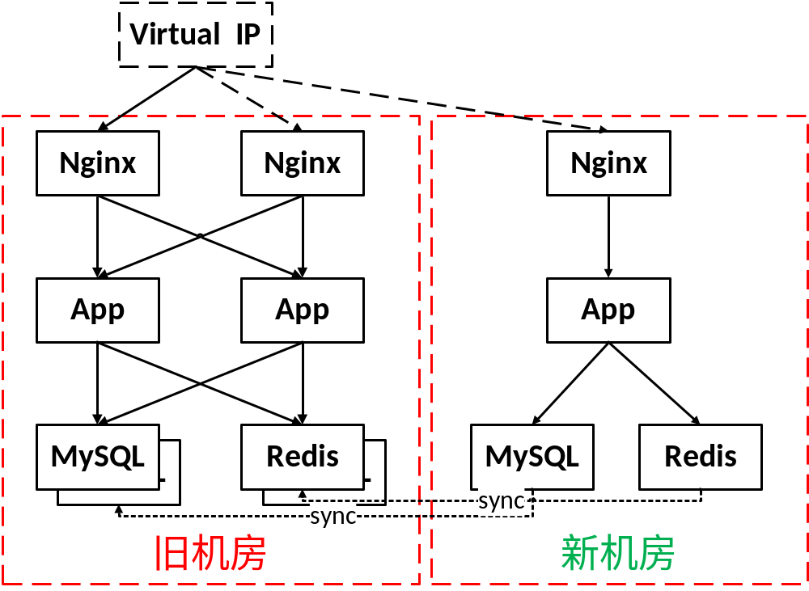
现状
流程复杂，运维和业务都累趴！
部署代理
部署业务
同步旧服数据库
Notes:
以本次搬迁机房为例，我们的一个web 服务因为主备服都是虚拟机且使用的是同一个虚拟主机，不得不采用先搬迁业务，后迁移服务器的方案，
这种情况下呢，我们先是在新机房申请一台新的服务器，让后部署一个mysql 和 redis 的从节点，让其完全同步旧机房服务器的数据，数据同步完成之后呢，
我们再把数据库的主节点切换到新的这台服务器上，然后部署再一个相同的app 在新服务器，这块就更复杂了，我们可能需要开通防火墙，开通开发平台的白名单限制，开通火星统一登录的限制，等等，
然后再去nginx 代理修改配置，将流量都切换至我们的新节点上，然后才可以让运维停机搬迁旧机房服务器至新机房。
整个一个流程下来超级复杂，迁移一两个项目还好，但是大多数情况下可能是混合部署的，一台服务器上部署了多个应用，一个应用又可能同时依赖多个服务器上的不同或者同一数据库，
所以运维头疼，业务方照样头疼。

Slide 6
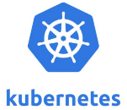
问题&需求
维护成本高昂，依赖人，依赖“老人”。
并没有真正高可用，难于应对极端情况。
业务繁多，难于把控管理。
服务器利用率低下，大量资源闲置。
开发、测试、生产环境不统一。
缺乏限制与隔离，不安全。
完美解决这些痛点
真正经受住了考验
“无痛”迁移
本次搬迁机房中，所有接入k8s项目均无感知迁移!
Notes:
你以为就存在这么点问题？问题比你想象的更多？
1、业务真的要懂这么部署层面的逻辑吗？我只是个入职不久的新手，我不会咋办？
2、这么负责的拓扑结构，我刚接手，不懂怎么办？
3、环境没有隔离，没有限制，互相影响怎么办？
4、部署流程负责怎么办？我只想专注业务开发怎么办？
5、服务器资源利用率低下。
6、业务进程繁杂，配置繁多，秘钥管理不安全。
7、业务回滚复杂。
8、开发环境不统一。

Slide 7
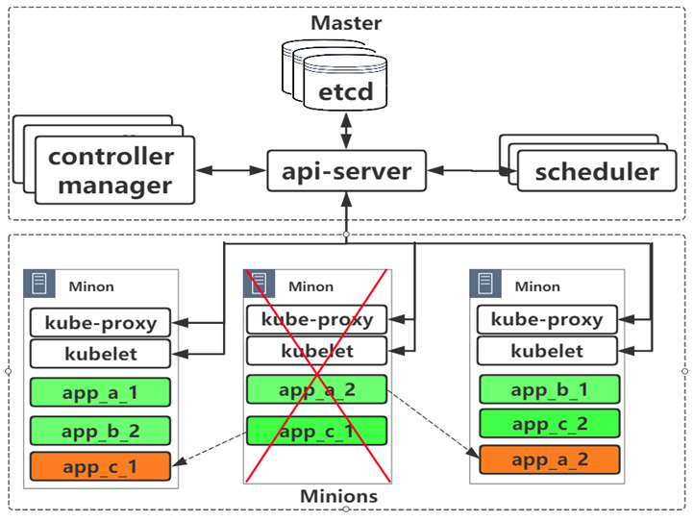
解决-k8s自愈

Slide 8
核心实现

Slide 9
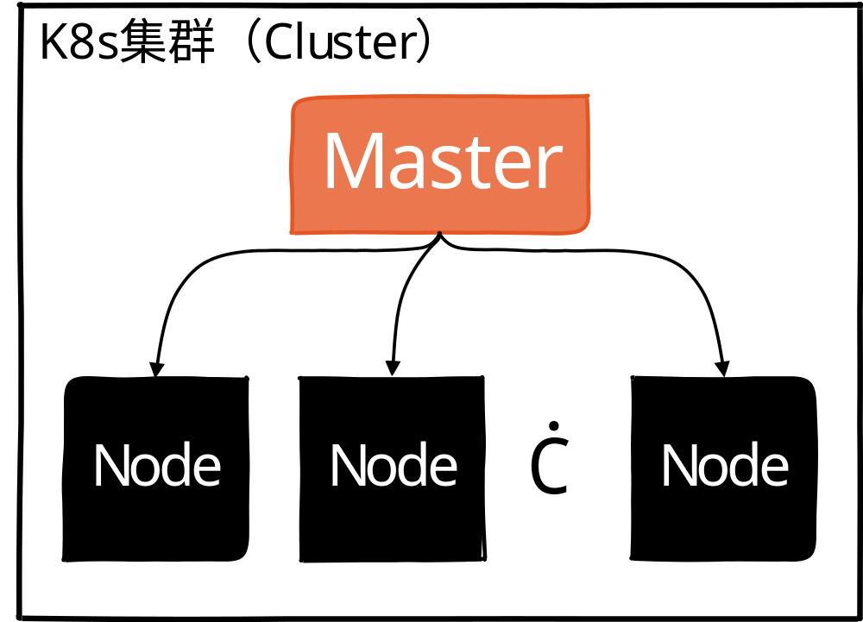
核心实现-初识K8S集群
管家
长工
Notes:
既然讲到到了调度，那就不得不讲一下k8s的集群构成，k8s集群由多个master 和 多个node 节点构成，我们线上呢一般由两个master+三个及以上的node 节点组成，多以三台实体机加两台虚拟机构成，保证层面的高可用，master 节点就起到了管家的作用，而Node 节点则是一个打工人的角色，master 负责接收来自用的应用部署，并按照一定的规则将应用调度到某一台或者多台node上去运行，而node 就是我们实际干活的工作节点。

Slide 10
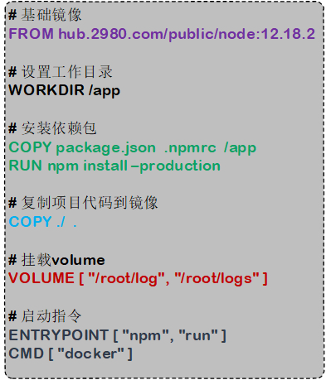
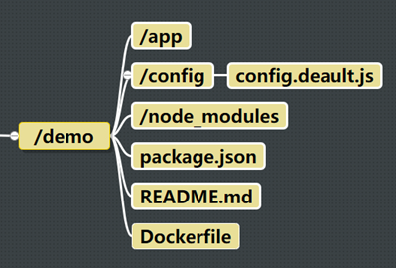

核心实现-打包你的代码
Egg版”Hello World”
生成镜像
Push仓库
统一开发测试与生产环境
Notes:
在讲k8s 之前呢我们将会以部署一个简单的web 应用，也就是我们程序员入门网页版hello world 为例 ，部署应用我们肯定首先需要代码吧， 这张图呢显示了egg 版本的helloworld 代码目录结构，在这块呢可能有些非技术的同学就不是很懂，我首先讲一下下，第一个app 目录结构呢，就是我们应用的代码，主要实现功能呢就是在浏览器输入域名之后，浏览器会显示一句helloworld,
Config 目录呢就是我们的一些配置文件，node_modules 是代码打包生成的一些文件我们可以不用管，
Package.json 我们也可先留下来，之后介绍，主要看一下这个dockerfile，dockerfile 呢描述了我们如何打包我们代码，生成什么样的镜像，
可以看到我们 拉取了node 的基本镜像并设置了一些存储卷，和容器启动时候的启动指令，然后呢我们把我们的镜像推送到我们的hub 仓库，
这样保证了我们以镜像的方式部署代码，这样我们的开发，测试，及生产环境呢就得到了统一。

Slide 11
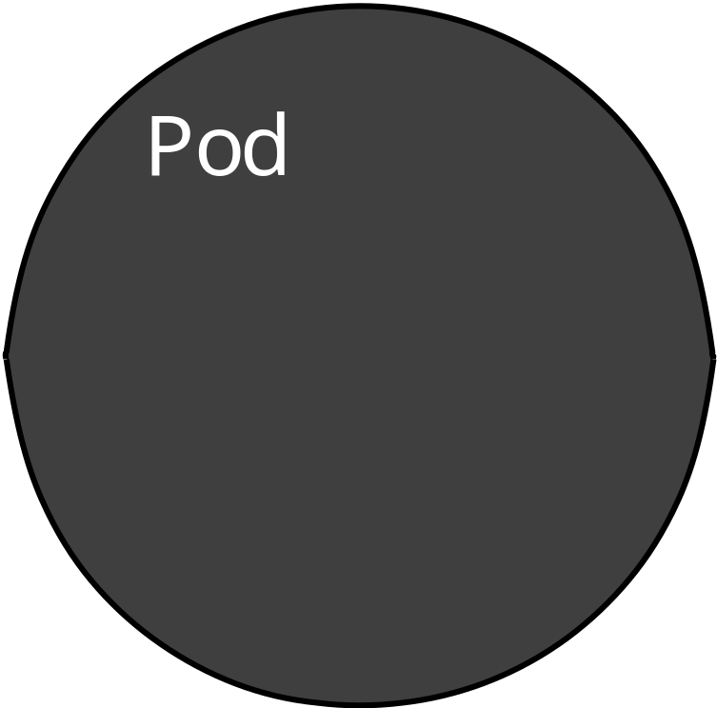
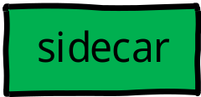


核心实现-部署你的应用
其它容器化依赖，
如filebeat
pull
Pod是k8s抽象出的最小调度单位，类似进程组。
一个Pod(进程组)内的所有container(进程）共享数据卷，网络等资源。
10.17.4.1
共享存储
共享网络
Notes:
有了镜像了，还不够，我们需要一个容器才能将我们的代码跑起来，所以看到呢，我们从镜像仓库中拉取镜像，然后通过docker 跑起来我们的代码 也就我们的APP，部署一个应用我们可能会依赖数据库，依赖存储，依赖其他的容器，也就是sidecar , 譬如filebeat ,就是把我们应用的日志传输到我们的dylog 里的依赖容器。
可以看到呢 这些容器都是互相依赖，并且共享一些资源的。所以为了编译管理，k8s 呢就抽象出了 我们今天第一个要讲的云概念 Pod

Slide 12

核心实现-部署你的应用
ConfigMap
Secret
配置&秘钥
灵活，安全，规范
local
emptyDir
hostPath
本地存储
丰富的支持，挂载方便
cephRDB
cephFS
远程存储
分布式&易于调度
Notes:
既然他们要共享存储，也就是数据卷，那我就了解一下 k8s 到底实现了什么样的存储模型呢？
第一个呢，就是我们常常会用到的配置文件和秘钥，也就是configmap 和 secret , k8s 为什么要提供这样的存储呢，首先配置文件不可获取，没有正式服部署服务不依赖配置文件的，正式服务也不可避免会依赖一些秘钥文件，譬如mysql redis 的账密，火星登录的token 等等，k8s 提供了这样类型的存储支持，就是为了方便管理，做到灵活，安全且规范。
第二个呢就是我们的本地存储，譬如挂载一些不可或缺的代码路径，日志路径，静态文件等，k8s的支持更加丰富满足各种需求。
第三点 就是我要重点讲一下的远程存储，也是我们高可用很依赖的一个基础，我们把存储挂载在远程的服务器，就可以保证我们业务不依赖本地服务器，可以方便的在各个节点上调度漂移，而不用担心，我调度到的节点上是不是有这样的文件，有这样的依赖。

Slide 13
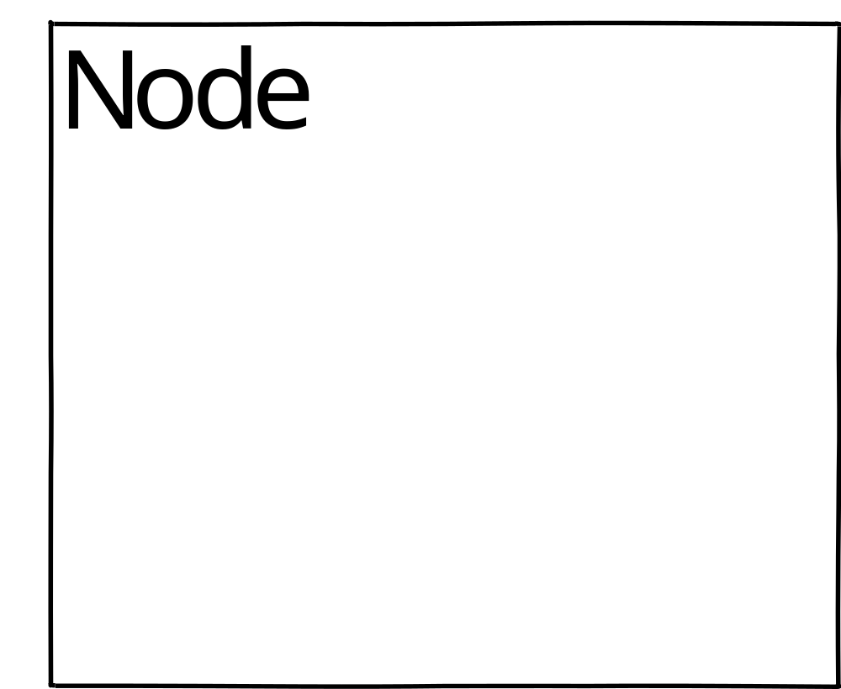
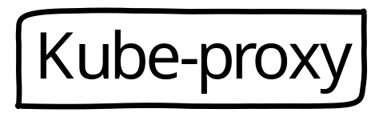
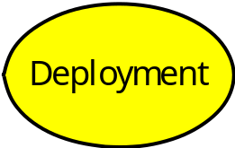
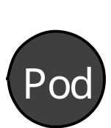
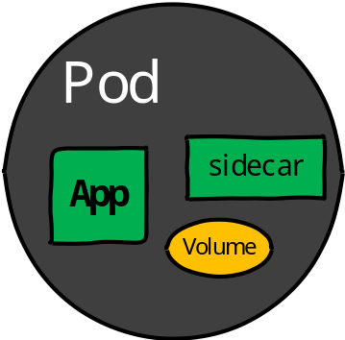
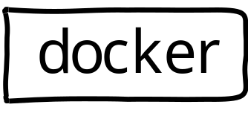
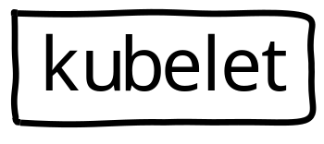
核心实现-部署你的应用
Deployment(部署)
类似于工程图纸，描述
我要部署怎样的app？
需要几个pod？
需要部署到哪个node？
Cpu:80%,QPS:500
Notes:
讲完了整个k8s 集群的架构，接下来的讲的就会好理解多了，回到我们的部署应用，和之前部署多个app 相似，为了保证高可用，k8s 同样的也会 部署多个应用，只不过会是以多个pod 的形式，可以看到为了保障高可用，我们为一个服务部署了多个相同的pod , 可能分布在一个或者多个Node节点上，问题是我们应该部署几个pod 呢? K8s 把这个的决定权交给了我们，由此引出我们k8s 的第二个概念 deployment .

Slide 14


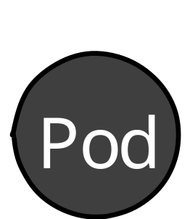
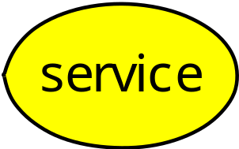


核心实现-暴露你的应用（向内）
集群内部的标识IP
10.17.4.1
10.17.4.2
Service:
类似于 nginx 的upstream
实现集群内的ip漂移
服务发现&负载均衡
10.17.4.3
Notes:
有了多个pod ,每个pod 有着自己唯一的ip，那我们怎么保证在集群内部将服务暴露出来呢，或者说我们怎么确保各个pod 是同一组服务呢，这时候就出现了我们service 的概念，只不过他是自动化的

Slide 15
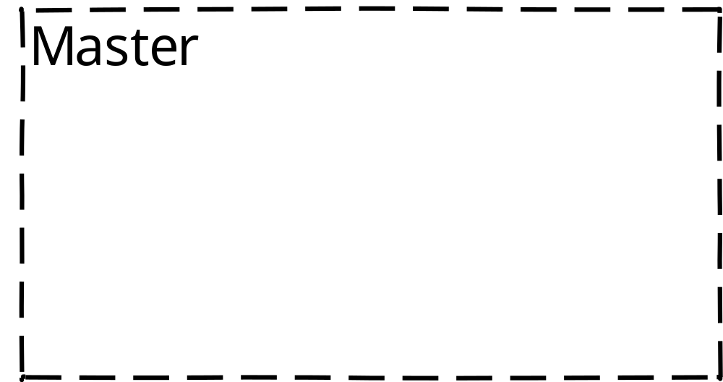
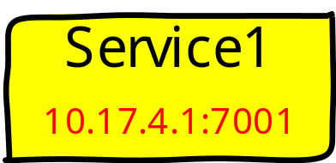
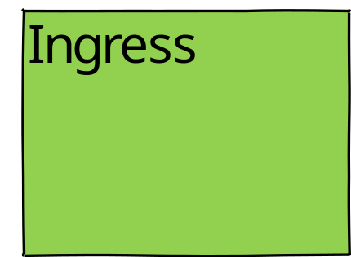
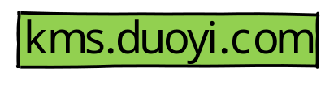


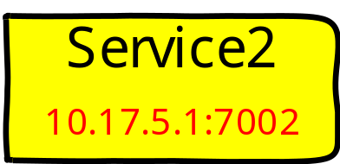
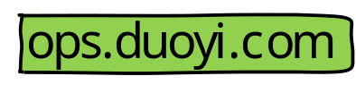
核心实现-暴露你的应用（向外）
Vip(统一入口):10.17.6.8
配置Host
Ingress:
类似于keepalived + nginx 实现访问代理
对外提供统一的访问入口
Notes:
在集群内部可见还不够，或者说有个service 还不够，我们的服务肯定部署时给外部用户来真实访问的，假如我们有一个service1 ,service2 他们是两个不同的应用服务，一个是kms ,一个是ops, 我们还需要一个ingress 来实现向外的暴露。

Slide 16
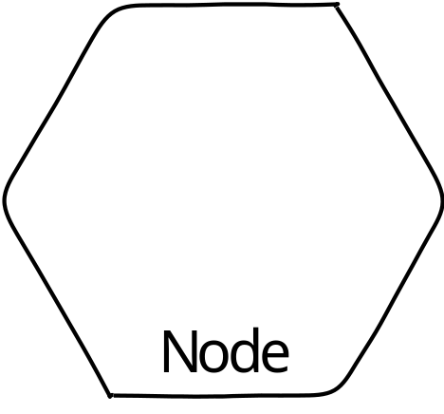
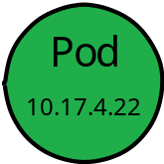
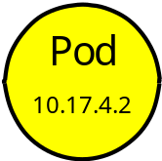
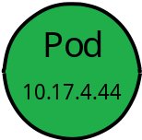
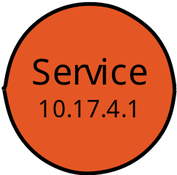
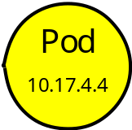
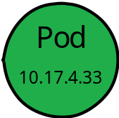
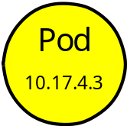
核心实现-更新&回滚你的应用
new ip
new ip
滚动更新无感知
回滚-更新的逆过程
new ip
自动化，快捷方便
service ip 始终未变,意味着用户无感知

Slide 17
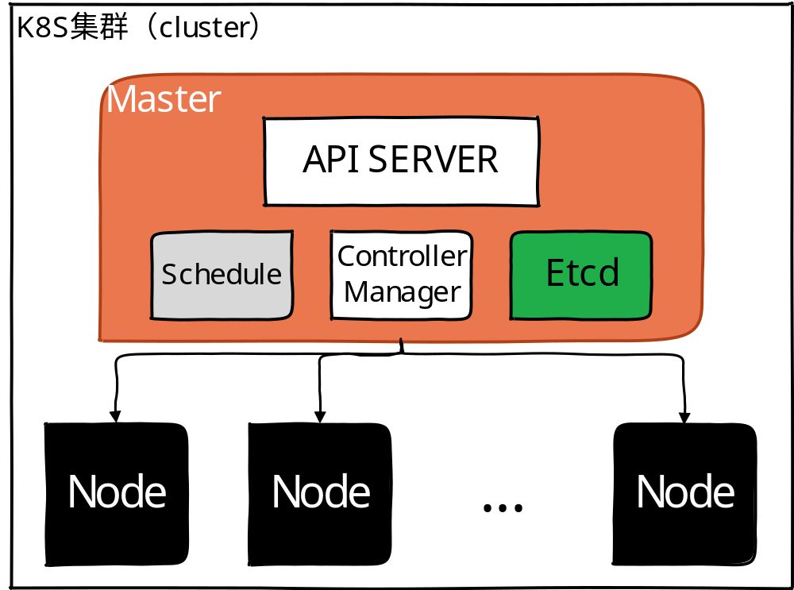
核心实现-初识K8S集群
统一入口
调度器
控制器
存储器
Notes:
既然master 负责维护整个集群，那我们就看看master节点上都有什么，
首先，API sever 像是我们的接收器，统一从这个入口接收来自用户的部署应用请求。
然后有个叫schedule的调度器，根据用户的部署条件，决定将整个应用部署到哪个工作节点上去，
而控制器呢就像是大脑的，负责维护整个集群的状态
Etcd 像是我们大脑的记忆，是个存储器，来保存整个集群的状态信息。

Slide 18
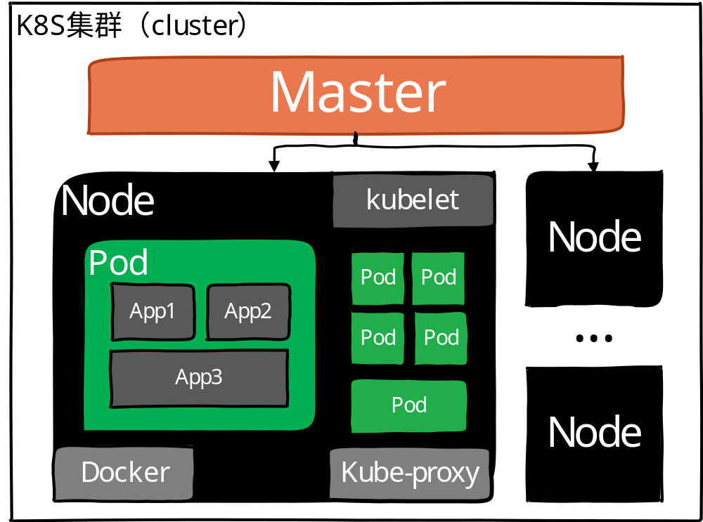
核心实现-初识K8S集群
执行器
容器组
应用
代理器
容器底层
Notes:
最后呢回到我们最初的pod ,可以看到呢在我们的node 工作节点上，会运行多个pod ,一个pod 下呢可能会有多个app 应用，我们以docker作为底层的容器化基础。这块有个kubelet 需要特别说明一下，kubelet 是部署在node 工作节点上的agnet 守护进程，他负责接收来自master 的调度请求，然后操作docker 生成我们的容器化应用，到此呢我们整个的业务就算部署完成了，但是我们的应用又如何被外部访问到呢，我们可以看到node 上还有个叫kubeproxy 的组件，也就是我们的代理组件，可以把我们的应用真正代理给外部，然后让我们的服务可以被访问到。

Slide 19

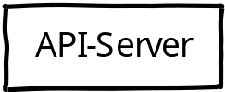

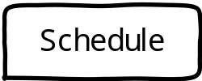
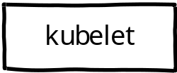

核心实现-调度
create pod
write
watch(new pod)
bind pod
write
watch(bound pod)
docker run
update pod status
write

Slide 20
核心技术-如何自愈？
以本次迁移机房为例
1、整台服务器(Node)不可用。
2、心跳机制检测异常。
3、控制器根据deployment
发现现状与预期不一致。
4、调度器开始将所有应用
自动迁移到其他node。
5、Service自动发现新服务
业务恢复，用户无感知。

Slide 21
完整体系

Slide 22
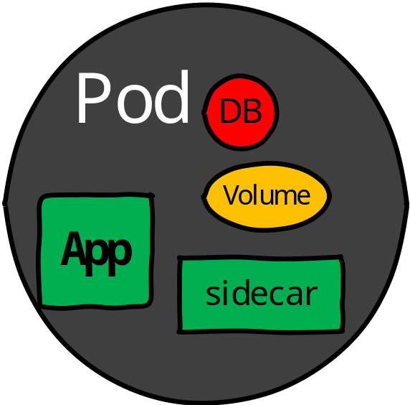
完整体系
是不是忘记了数据库？
容器化的数据库
数据库和App有着先后依赖关系
数据库主从之间的数据同步复杂且耗时
是一种有状态应用集
Notes:
听完了这么多云服务的概念，是不是觉得部署一个服务好难？
我只是一个普通的业务开发，我原来的业务虽然不可靠，但部署简单方便，我要上云真的需要了解这么多的概念吗？
不，我们就是要深度的定时化开发，让部署变得更简单，更适合我们公司的web应用使用场景，你只需要填写一些傻瓜式表单，就可以 上线你的服务了。

Slide 23
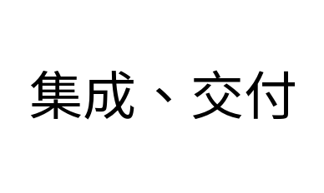
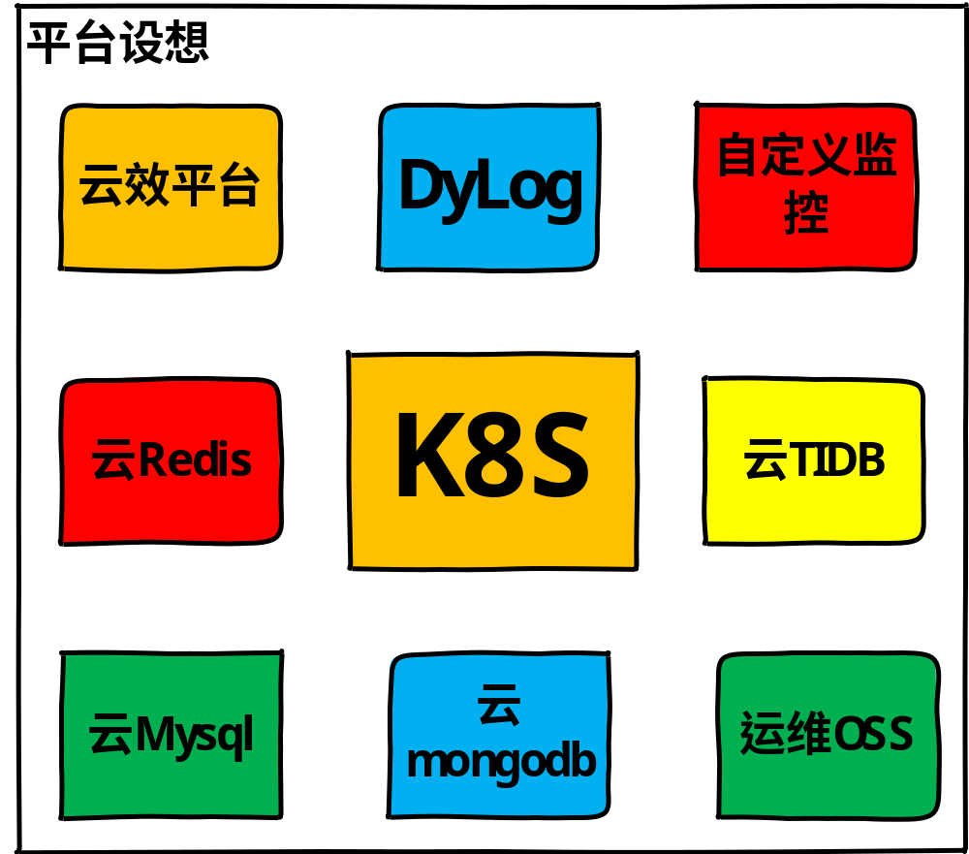
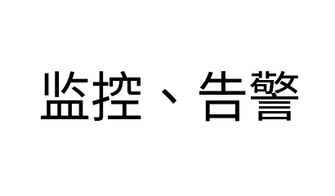
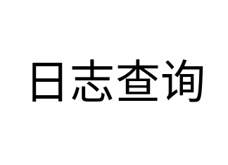
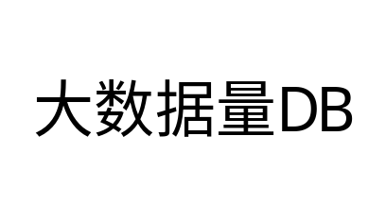
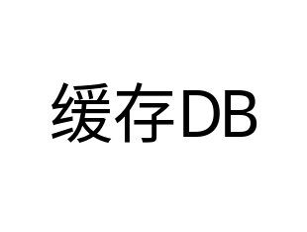
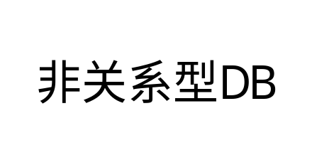
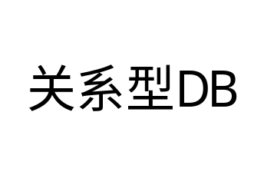
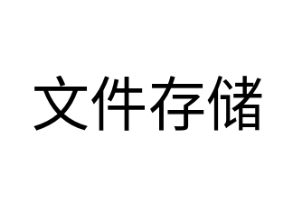
完整体系-全面迈向云化

Slide 24
谢谢阅读

